Slide 1
REACH 2018
Zostaňte na trhu – zaregistrujte svoje chemické látky

Slide 2
Účel prezentácie
Túto prezentáciu aj s poznámkami pre vás pripravila Európska chemická agentúra (ECHA) na uľahčenie prípravy vašej prezentácie o REACH 2018, čo je posledný termín registrácie zavedených látok. Ponúkame vám súbor snímok, ktoré môžete prispôsobiť tak, aby vyhovovali cieľovému publiku, či už je to manažment, zamestnanci, odborníci, resp. zástupcovia orgánov v oblasti environmentálneho zdravia a bezpečnosti atď. Na použitie snímok sa nevyžaduje ďalšie povolenie.
Prezentácia poskytuje stručný prehľad registrácie v súvislosti s nariadením REACH a prehľad Plánu realizácie REACH 2018 agentúry ECHA. Je prvou zo série prezentácií týkajúcich sa REACH 2018, ktoré sú k dispozícii na webovom sídle agentúry ECHA. Pripomienky a návrhy sú vítané na adrese reach-2018@echa.europa.eu.
Právne upozornenie: Informácie obsiahnuté v tejto prezentácii nepredstavujú právne poradenstvo a z právneho hľadiska nemusia predstavovať ani oficiálne stanovisko Európskej chemickej agentúry. Európska chemická agentúra nepreberá žiadnu zodpovednosť za obsah tohto dokumentu.
Dátum vydania: máj 2016, aktualizácia v máji 2017.

Slide 3
Obsah prezentácie
Základné informácie
Registrácia podľa nariadenia REACH do roku 2018
Plán realizácie REACH 2018 agentúry ECHA
Šesť fáz úspešnej registrácie
Informovanie o REACH 2018
Notes:
Táto prezentácia predstavuje informačný balík, v ktorom agentúra ECHA približuje neskúseným registrujúcim a MSP postup, ako splniť do 31. mája 2018 povinnosť súvisiaca s registráciou zavedených látok.
Prezentácia vychádza z plánu realizácie REACH 2018 agentúry ECHA. K dispozícii je na webovom sídle agentúry ECHA: http://echa.europa.eu/documents/10162/13552/reach_roadmap_2018_web_final_en.pdf.

Slide 4
Základné informácie
Notes:
V tejto časti je uvedený prehľad celkových cieľov registrácie podľa nariadenia REACH.

Slide 5
Registrácia podľa nariadenia REACH
Základom na zodpovedné konanie je znalosť nebezpečenstiev a použití látok
Podľa nariadenia REACH nesú dôkazné bremeno jednotlivé podniky a spoločnosti – musia preukázať, že ich látky možno bezpečne používať
Zhromažďujú informácie, analyzujú ich a dokumentujú svoje závery v registračnej dokumentácii
Informácie z registrácií využívajú orgány a na svojom webovom sídle ich zverejňuje agentúra ECHA
Postupná registrácia chemikálií už zavedených na európskom trhu: 2010, 2013 a 2018
Notes:
Podľa nariadenia REACH sa dôkazné bremeno preukázania bezpečného používania chemikálií obrátilo: je na spoločnostiach a podnikoch, aby preukázali, že chemikálie, ktoré vyrábajú v EÚ alebo dovážajú do EÚ, nespôsobujú neprijateľné riziko pre zdravie ľudí alebo životné prostredie. Spoločnosti zaznamenávajú svoje zistenia a závery do registračnej dokumentácie, ktorá sa predkladá agentúre ECHA.
Informácie z registračnej dokumentácie sa využívajú na ďalšie regulačné procesy.
Vyhodnocuje sa najmenej 5 % registračnej dokumentácie, t. j. analyzuje sa, či sú poskytnuté informácie v súlade s požiadavkami nariadenia REACH.
Registračná databáza sa kontroluje na látky, ktoré by si mohli vyžadovať ďalšie/celoeurópske opatrenia manažérstva rizík, ako sú harmonizovaná klasifikácia, autorizácia alebo obmedzenie.
Registračná dokumentácia je tiež podkladom na hodnotenie látok, t. j. analýzu látok, ktoré môžu vzbudzovať obavy, členskými štátmi.
A napokon sa informácie, ktoré spoločnosti uvedú v registračnej dokumentácii, šíria bezplatne na webovom sídle agentúry ECHA, ako sa stanovuje v nariadení REACH. Ktokoľvek zainteresovaný môže vyhľadávať informácie o látkach, ktoré ho zaujímajú. Pomáha to európskym občanom pri informovaných rozhodnutiach o chemikáliách, ktoré používajú alebo ktorým môžu byť vystavení.
Nariadením REACH sa zavádza časovo rozložený systém na registrovanie tzv. existujúcich chemických látok nazývaných zavedené látky podľa nariadenia REACH. Ak potenciálni registrujúci vykonali ich predregistráciu do roku 2008*, mohli využiť postupné termíny registrácie:
do 1. decembra 2010: látky, ktoré registrujúci vyrába/dováža v množstvách od 1 000 ton ročne, látky najnebezpečnejšie pre životné prostredie, ktoré registrujúci vyrába/dováža v množstvách od 100 ton ročne a látky CMR, ktoré registrujúci vyrába/dováža v množstvách od 1 tony ročne,
do 31. mája 2013: látky, ktoré registrujúci vyrába/dováža v množstvách od 100 ton ročne,
do 31. mája 2018: látky, ktoré registrujúci vyrába/dováža v množstvách od 1 ton ročne.
*Spoločnosti, ktoré len teraz vstupujú na trh so zavedenými látkami, ktoré ich vyrábajú alebo dovážajú v množstvách od 1 do 100 ton ročne, ich môžu predregistrovať do 31. mája 2017.
ĎALŠIE INFORMÁCIE:
Stratégia agentúry ECHA na kontrolu dodržiavania predpisov: http://echa.europa.eu/documents/10162/13608/echa_cch_strategy_en.pdf
Usmernenie v kocke k registrácii: http://echa.europa.eu/documents/10162/13632/nutshell_guidance_registration_en.pdf.
POZNÁMKA: EÚ a Európa v súvislosti s touto prezentáciou znamenajú členské štáty EÚ + krajiny EHP Island, Lichtenštajnsko a Nórsko, v ktorých sa uplatňuje nariadenie REACH.

Slide 6
Tok informácií z registrácie
Notes:
Toto je schematické znázornenie tokov informácií súvisiacich s registráciou.
REACH je prístup k riadeniu chemických látok založený na riziku. Na náležité posúdenie rizík sú potrebné informácie o vlastnostiach aj použitiach látky.
Informácie o použitiach pochádzajú od následných užívateľov. Ak sú organizovaní, predpokladá sa, že ich odvetvové organizácie zhromaždia informácie o používaniach a podmienkach používania a sprístupnia ich registrujúcim v harmonizovanom formáte (mapách použití). Aj keď následní užívatelia nie sú organizovaní, odporúča sa, aby na poskytovanie informácií o použití registrujúcim použili harmonizovaný formát.
Registrujúci ako výrobcovia a dovozcovia majú informácie o vlastnostiach látok.
Registrujúci zdokumentujú informácie o použitiach a vlastnostiach vo svojej registračnej dokumentácii. Ak registrujú množstvá od 10 ton ročne, vykonajú aj hodnotenie chemickej bezpečnosti týkajúce sa celého životného cyklu látky a výsledky zdokumentujú v správe o chemickej bezpečnosti.
Orgány využívajú informácie uvedené v registračnej dokumentácii na posúdenie potreby regulačných opatrení manažmentu rizík, akými sú harmonizovaná klasifikácia a označovanie, obmedzenie a autorizácia. Registračná dokumentácia je tiež základom pri výbere látok pre ďalšiu kontrolu v procese hodnotenia látky. Napokon väčšina informácií z registračnej dokumentácie je bezplatne zverejnená na webovom sídle agentúry ECHA.
Samotní registrujúci využívajú informácie z registračnej dokumentácie a zo správy o chemickej bezpečnosti ako podklad na zostavenie kariet bezpečnostných údajov. Podľa nariadenia REACH môže byť ku kartám bezpečnostných údajov pripojený jeden alebo viac expozičných scenárov. V expozičných scenároch sú stručne opísané špecifické podmienky použitia/skupiny použití bezpečného používania látky.
ĎALŠIE INFORMÁCIE:
Usmernenie v kocke k hodnoteniu chemickej bezpečnosti: https://echa.europa.eu/documents/10162/23036412/nutshell_guidance_csa_sk.pdf.
Usmernenie v kocke k zostavovaniu kariet bezpečnostných údajov: https://echa.europa.eu/documents/10162/23036412/sds_nutshell_guidance_sk.pdf.
Usmernenia v kocke pre následných užívateľov: https://echa.europa.eu/documents/10162/23036412/du_nutshell_guidance_sk.pdf.
Informácie o registrovaných látkach: http://echa.europa.eu/information-on-chemicals/registered-substances.

Slide 7
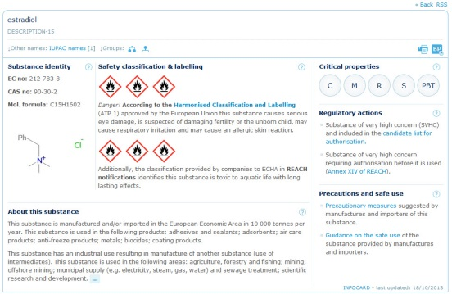
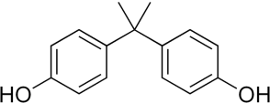
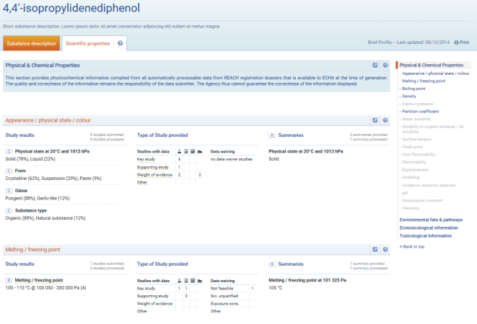
Verejné informácie o chemikáliách pochádzajú z registrácií
Informačná karta
Stručný profil
Zdrojové údaje
Registračná dokumentácia
Zoznam plánu CoRAP
Autorizačný zoznam
Zoznam obmedzení
Harmonizovaná klasifikácia a označovanie
Schválené účinné látky
Príloha I k nariadeniu PIC
Notes:
Táto snímka znázorňuje, ako sa na webovom sídle agentúry ECHA zverejňujú informácie, ktoré agentúre ECHA predložili spoločnosti.
Najstručnejší spôsob, akým agentúra ECHA zobrazuje informácie na svojom webovom sídle, je tzv. informačná karta. Je zhrnutím kľúčových vlastností látky: ako je klasifikovaná a či je alebo nie je nebezpečná. Ak má látka znepokojujúce vlastnosti, v informačnej karte je tiež uvedené, ako látku kontrolujú regulačné orgány.
Stručné profily sú zhrnutím opisu látky a vedeckých vlastností z registračnej dokumentácie. V opise látky sa uvádza prehľad hlavných identifikátorov látky, klasifikácia látky, prebiehajúce regulačné činnosti, hlavné použitia látky a mená registrujúcich, ktorí látku vyrábajú a/alebo dovážajú. Informácie v časti o vedeckých vlastnostiach sú usporiadané podľa vlastností látky, ďalej členené na sledované parametre. Každý sledovaný parameter obsahuje tri bloky informácií: výsledky štúdie, typ poskytnutej štúdie a súhrnné údaje.
Zdrojové údaje sú nespracované údaje, ktoré tvoria základ zhrnutí v informačných kartách a stručných profiloch.
Registračná dokumentácia = dokumentácia IUCLID predložená agentúre ECHA spoločnosťami, ktoré vyrábajú alebo dovážajú látky v množstvách od 1 tony ročne.
Zoznam CoRAP = priebežný akčný plán Spoločenstva. Zoznam látok, ktoré môžu vzbudzovať obavy, ktorý v nasledujúcich troch rokoch budú hodnotiť členské štáty. Viac informácií nájdete na http://echa.europa.eu/regulations/reach/evaluation/substance-evaluation/community-rolling-action-plan.
Autorizačný zoznam = látky, ktoré sú zaradené do prílohy XIV k nariadeniu REACH. Používanie týchto látok nie je dovolené, pokiaľ sa neudelí autorizácia na použitie. Viac informácií nájdete na http://echa.europa.eu/web/guest/addressing-chemicals-of-concern/authorisation.
Zoznam obmedzení = látky, ktorých výroba, uvedenie na trh alebo používanie sú obmedzené. Viac informácií nájdete na http://echa.europa.eu/web/guest/addressing-chemicals-of-concern/restriction.
Harmonizované C&L = látky, ktorých klasifikácia a označovanie sú harmonizované v celej EÚ. Viac informácií nájdete na http://echa.europa.eu/addressing-chemicals-of-concern/harmonised-classification-and-labelling.
Schválené účinné látky = látky schválené ako účinné látky podľa nariadenia o biocídnych výrobkoch. Autorizáciu biocídneho výrobku možno získať len pre schválené účinné látky. Viac informácií nájdete na http://echa.europa.eu/regulations/biocidal-products-regulation/approval-of-active-substances.
Príloha I k nariadeniu PIC = látky uvedené v zozname prílohy I k nariadeniu o udeľovaní predbežného súhlasu po predchádzajúcom schválení. Pred vývozom týchto látok je potrebný súhlas prijímajúcej krajiny. Viac informácií nájdete na http://echa.europa.eu/regulations/prior-informed-consent-regulation.
ĎALŠIE INFORMÁCIE:
Informácie o registrovaných látkach: http://echa.europa.eu/information-on-chemicals/registered-substances.

Slide 8
Registrácia podľa nariadenia REACH do roku 2018
Notes:
Registrácia zavedených látok bola rozvrhnutá podľa nariadenia REACH: termíny boli stanovené na 1. decembra 2010, 31. mája 2013 a 31. mája 2018.
Očakáva sa, že tretí termín v roku 2018 sa bude vyznačovať určitými veľmi špecifickými aspektmi.

Slide 9
REACH 2018
Tretí a posledný termín registrácie zavedených látok
Týka sa: spoločností, ktoré vyrábajú/dovážajú látky v množstvách od 1 do 100 ton ročne a predregistrovali ich
Čo je nové?
Vyššie percento MSP
Mnohé MSP možno zvažujú, že sa stanú hlavnými registrujúcimi prvýkrát
Veľa malých fór SIEF/samotných registrujúcich vo svojom fóre SIEF
Menej informácií → potreba vytvoriť nové údaje
Rôzne úrovne odvetvových organizácií
Nové ekonomické a politické súvislosti
Notes:
31. máj 2018 je posledný termín registrácie zavedených látok. Spoločnosti už nemôžu odkladať svoje rozhodnutie o registrácii tým, že znížia objem výroby/dovozu.
Po tomto termíne spoločnosti, ktoré chcú vstúpiť na trh so zavedenými látkami, musia agentúre ECHA predložiť žiadosť o informácie, aby sa mohli pripojiť k existujúcej registrácii.
V prípade látok CMR (karcinogénnych, mutagénnych alebo poškodzujúcich reprodukciu) vyrábaných alebo dovážaných v množstvách od 1 tony ročne bol termín registrácie už skôr, 1. decembra 2010.

Slide 10
REACH 2018 – 2
Prax dokazuje: registrácia podľa nariadenia REACH sa dá zvládnuť!
Od roku 2008 to urobili už tisícky podnikov
Pri poslednom termíne bolo prijatých vyše 5 600 registrácií, pričom 16 % pochádzalo od MSP
Agentúra ECHA, Európska komisia, národné orgány a priemyselné organizácie spájajú svoje sily na podporu spoločností!
Notes:
ĎALŠIE INFORMÁCIE:
Štatistické údaje o registrácii podľa nariadenia REACH vrátane osobitných informácií týkajúcich sa termínu v roku 2018 sú k dispozícii tu: http://echa.europa.eu/regulations/reach/registration/registration-statistics.

Slide 11
Plán realizácie REACH 2018 agentúry ECHA
Notes:
Plán realizácie REACH 2018 agentúry ECHA je určený pre zúčastnené strany ECHA, t. j. nie je to podporný materiál určený pre registrujúcich (MSP).
Dokumentuje záväzok agentúry:
kriticky kontrolovať proces registrácie podľa nariadenia REACH od začiatku do konca,
zlepšiť tento proces a účinnejšie podporovať spoločnosti v plnení ich povinností.
Cieľom opatrení podľa tohto plánu realizácie je poskytnúť cielenejšiu podporu MSP a neskúseným registrujúcim.

Slide 12
Dokument plánu realizácie
Zverejnený 14. januára 2015
Konzultácie so zúčastnenými stranami od júna do septembra 2014
Pripomienky prijaté od 26 organizácií
Dokumentuje činnosti agentúry ECHA plánované na obdobie rokov 2014 – 2018
Opatrenia na podporu neskúsených registrujúcich a MSP
Hlavné zameranie na zlepšenie čitateľnosti a prístupnosti podporného materiálu
Každoročne revidované míľniky + uverejnená výročná správa o pokroku
Členské štáty a priemysel ho musia doplniť o opatrenia na úspešné zvládnutie termínu registrácie v roku 2018
Notes:
Prijatá spätná väzba: jedenásť národných asistenčných pracovísk, osem organizácií zúčastnených strán, päť príslušných úradov členských štátov a dvaja členovia fóra*.
*Fórum = fórum na výmenu informácií o presadzovaní právnych predpisov o chemikáliách. Fórum je orgán agentúry ECHA; koordinuje sieť orgánov presadzovania práva v členských štátoch.

Slide 13
Štruktúra plánu realizácie: Sedem fáz
Poznajte svoje portfólio
Nájdite svojich spoluregistrujúcich
Spoločne využívajte údaje
Posúďte nebezpečenstvá a riziká
Vypracujte dokumentáciu
Predložte registráciu
Dokumentáciu priebežne aktualizujte
Notes:
Na uľahčenie procesu registrácie pre neskúsených registrujúcich a MSP agentúra ECHA rozdelila proces na sedem odlišných fáz. V praxi sa viaceré tieto fázy prekrývajú alebo môže byť potrebné prechádzať medzi fázami, keďže sa počas procesu hromadia informácie.

Slide 14
Poznajte svoje portfólio
Identifikujte, či musíte registrovať (úloha v dodávateľskom reťazci) a ak áno, ktoré látky vo vašom portfóliu sa musia registrovať
Identifikujte a pomenujte svoje látky → presná identifikácia je dôležitá pre spoločné využívanie údajov a spoločnú registráciu
Oboznámte sa s požiadavkami na informácie
Naplánujte si prácu a informujte svojich následných užívateľov
Notes:
1. fáza: Poznajte svoje portfólio
Je veľmi dôležité, aby spoločnosti mali jasný prehľad o svojich povinnostiach v dostatočnom predstihu pred termínom, aby mohli naplánovať spôsob vykonania všetkých potrebných registrácií do termínu 31. mája 2018.
Správna identifikácia látky podľa nariadenia REACH (identifikované zložky, prísady a nečistoty) v tejto fáze je dôležitá pre nasledujúce fázy procesu registrácie.
Čas potrebný na registráciu jednej látky sa veľmi líši, od niekoľkých mesiacov v prípade už existujúcej registrácie až po tri roky v závislosti od zložitosti látky, veľkosti fóra SIEF, dostupnosti informácií a následne množstva informácií, ktoré je potrebné generovať, atď.
Látky, ktoré sa musia registrovať, môžu byť kľúčovými pre podnikanie následných užívateľov. Aj v ich záujme je dobré rozhodnúť o zámeroch registrácie v dostatočnom predstihu pred termínom a náležite informovať odberateľov.

Slide 15
Nájdite svojich spoluregistrujúcich
Skontrolujte svoju predregistráciu
Identifikujte hlavného registrujúceho alebo
Nájdite svojich spoluregistrujúcich
Rokujte o rovnakosti vašej látky s cieľom spoločne využívať údaje a spoločne predkladať
Notes:
2. fáza: Nájdite svojich spoluregistrujúcich
V nariadení REACH sa vyžaduje, aby spoločnosti registrovali rovnakú látku spoločne. Týmto sa znížia náklady a úsilie a prispeje k cieľu nariadenia REACH obmedziť zbytočné testovanie na zvieratách.
Ak je látka už registrovaná, nový registrujúci sa musí skontaktovať s existujúcim fórom SIEF (SIEF = fórum na výmenu informácií o látkach) obvykle prostredníctvom hlavného registrujúceho.
Ak látka ešte nebola registrovaná, predregistrujúci sa musia navzájom skontaktovať s cieľom potvrdiť rovnakosť a vytvoriť fórum SIEF. V tomto prípade je dôležité byť včas aktívni – to poskytne fóru SIEF primeraný čas na zorganizovanie sa a prípravu registrácie.

Slide 16
Spoločne využívajte údaje
Zorganizujte spoluprácu v rámci fóra SIEF alebo buďte aktívni v existujúcom fóre SIEF pre svoju látku
Spoločne využívajte údaje, aby ste splnili požiadavky na informácie
Zabráňte zbytočnému testovaniu na zvieratách
Znížte náklady na registráciu
Rokujte o rozdelení nákladov spravodlivým, transparentným a nediskriminačným spôsobom
Podeľte sa o náklady na spoločné údaje
Notes:
3. fáza: Vytvorte si fórum SIEF
So svojimi spoluregistrujúcimi sa musíte dohodnúť na spôsobe vytvorenia vášho fóra SIEF, inými slovami, na riadení správy fóra SIEF. Neexistuje žiadny povinný spôsob, akým by sa malo fórum SIEF prevádzkovať. Na webovom sídle agentúry ECHA je množstvo tipov o tom, čo treba zvážiť, napr. komunikáciu, rozhodovanie a finančnú správu.
Hlavnými úlohami fóra SIEF sú: 1. uľahčenie výmeny informácií na zabránenie duplicite štúdií a 2. dohodnutie sa na klasifikácii a označovaní látky.
V praxi je najdôležitejšie dohodnutie sa na modeli spoločného využívania údajov a rozdelenia nákladov. Niektoré usmernenia k tomu obsahuje vykonávacie nariadenie Európskej komisie o spoločnom predkladaní a zdieľaní údajov: http://eur-lex.europa.eu/legal-content/SK/TXT/?uri=CELEX%3A32016R0009.

Slide 17
Posúďte nebezpečenstvá a riziká
Požadované informácie závisia od hmotnostného pásma a použití
1 – 10 ton: možné zníženie požiadaviek na údaje pre menej nebezpečné látky
> 10 ton: potrebná je správa o chemickej bezpečnosti
Venujte pozornosť kvalite údajov: relevantnosť, vhodnosť a spoľahlivosť
Testovanie na zvieratách je poslednou možnosťou – najprv zvážte alternatívy
Niektoré dlhodobé štúdie vyžadujú návrh na testovanie
Notes:
4. fáza: Posúďte nebezpečenstvá a riziká
Táto fáza je jadrom registrácie: členovia fóra SIEF zvažujú, ktoré informácie už majú k dispozícii, a fórum SIEF rozhoduje o stratégii splnenia zostávajúcich požiadaviek na informácie.
Fórum SIEF musí rozhodnúť aj o tom, či túto prácu alebo jej časť zadá externým dodávateľom.
Znížené požiadavky na údaje sa uplatňujú na nízkorizikové látky a nízke hmotnostné pásmo. Viac informácií nájdete v prílohe III k stratégii ECHA (http://echa.europa.eu/documents/10162/2621167/echa_annex_iii_strategy_en.pdf).
Praktická podpora agentúry ECHA k spôsobu uplatňovania kritérií v prílohe III je k dispozícii na: http://echa.europa.eu/information-on-chemicals/annex-iii-inventory.
Agentúra ECHA poskytuje bezplatne IT nástroj CHESAR (nástroj na podávanie hodnotení a správ o chemickej bezpečnosti) na vykonanie hodnotenia chemickej bezpečnosti a vypracovanie správy o chemickej bezpečnosti a expozičných scenárov. Nástroj je k dispozícii na: https://chesar.echa.europa.eu/.

Slide 18
Vypracujte dokumentáciu
Vypracujte technickú dokumentáciu v aplikácii IUCLID
Identita registrujúceho
Identita látky
Informácie o vnútorných vlastnostiach látky
Informácie o použití a expozícii
Spoločnosti, ktoré pripravujú dokumentáciu členov bez akýchkoľvek odstúpení, tak môžu urobiť on-line v systéme REACH-IT
Správu o chemickej bezpečnosti je potrebné priložiť v prípade výroby/dovozu v množstvách od 10 ton ročne.
Odporúča sa použiť nástroj Chesar agentúry ECHA
Cloudové služby agentúry ECHA sú možnosťou, ktorá je určená pre MSP na prístup k aplikácii IUCLID bez potreby jej inštalácie
Notes:
5. fáza: Vypracujte dokumentáciu
IUCLID (medzinárodná databáza jednotných chemických informácií) je softvérová aplikácia na zaznamenávanie, ukladanie, udržiavanie a výmenu údajov o vnútorných a nebezpečných vlastnostiach chemických látok. Je to softvér na prípravu registračnej dokumentácie podľa nariadenia REACH. Agentúra ECHA ho poskytuje bezplatne.
IUCLID je k dispozícii na: http://iuclid6.echa.europa.eu/.
Cloudové služby agentúry ECHA sú bezpečnou online platformou, ktorá sa používa na distribuovanie IT aplikácií agentúry ECHA v cloudovom prostredí. Pozri viac na: https://echa.europa.eu/support/dossier-submission-tools/echa-cloud-services.

Slide 19
Predložte registráciu
Skontrolujte a aktualizujte informácie, ktoré sú relevantné pre registráciu v REACH-IT
Dôsledne posúďte status svojho MSP
Vytvorte predloženie alebo sa pripojte k spoločnému predkladaniu v REACH-IT
Predložte registračnú dokumentáciu: najprv hlavný registrujúci, potom všetci spoluregistrujúci
Sledujte komunikáciu v REACH-IT
Notes:
6. fáza: Predložte registráciu
REACH-IT je IT nástroj, ktorý pomáha priemyslu, príslušným orgánom členských štátov a Európskej chemickej agentúre bezpečne predkladať, spracovať a spravovať údaje a dokumentáciu. Viac informácii nájdete na: http://echa.europa.eu/web/guest/support/dossier-submission-tools/reach-it.
MSP majú výhodu znížených registračných poplatkov. Preto sa status MSP uvádza vo fáze predloženia v REACH-IT a je potrebné poskytnúť určitú podpornú dokumentáciu. Nesprávne uvedený status MSP má za následok administratívny poplatok a nedoplatok do správnej výšky poplatku, ktorý sa musí zaplatiť. Viac informácií nájdete na: http://echa.europa.eu/support/small-and-medium-sized-enterprises-smes/sme-fees-under-reach-and-clp.
„Jedna látka, jedna registrácia“ je zásada, ktorú agentúra ECHA presadzuje vo fáze predkladania: ak pre danú látku už existuje registrácia, následní registrujúci sú usmernení, aby sa pripojili k tejto registrácii, ak ju predkladajú samostatne.
REACH-IT je k dispozícii na: https://reach-it.echa.europa.eu/.

Slide 20
Registračnú dokumentáciu priebežne aktualizujte
Registračná dokumentácia je „živý“ dokument!
Povinnosť aktualizovať registračnú dokumentáciu vznikne v týchto prípadoch:
regulačné rozhodnutie
nové informácie o látke (vlastnosti, použitia)
Buďte aktívni
Najbežnejšie odchýlky v registračných dokumentáciách nájdete v správach agentúry ECHA o hodnotení pokroku
Sledujte vývoj právnych predpisov k svojej látke na webovom sídle agentúry ECHA
Notes:
7. fáza: Registračnú dokumentáciu priebežne aktualizujte
Správy agentúry ECHA o hodnotení pokroku možno nájsť na: http://echa.europa.eu/web/guest/about-us/the-way-we-work/plans-and-reports.
Na sledovanie činností v oblasti tvorby právnych predpisov použite nástroj PACT (nástroj na koordináciu verejných činností). K dispozícii je na: http://echa.europa.eu/addressing-chemicals-of-concern/substances-of-potential-concern/pact.

Slide 21
Informovanie o REACH 2018
Notes:
Zvyšovanie informovanosti o REACH 2018 je dôležité, aby všetky spoločnosti, ktoré majú povinnosť registrovať, mohli začať v dostatočnom predstihu.
V tejto časti sú predstavené webové stránky agentúry ECHA o REACH 2018, ktoré sú jednotným kontaktným miestom poradenstva agentúry v oblasti REACH 2018.
Je v nej predstavená aj sieť informátorov o REACH 2018 – neformálne zhromaždenie informátorov z členských štátov, Európskej siete podnikov (Enterprise Europe Network) a priemyselných organizácií – na zvýšenie informovanosti o REACH 2018.

Slide 22
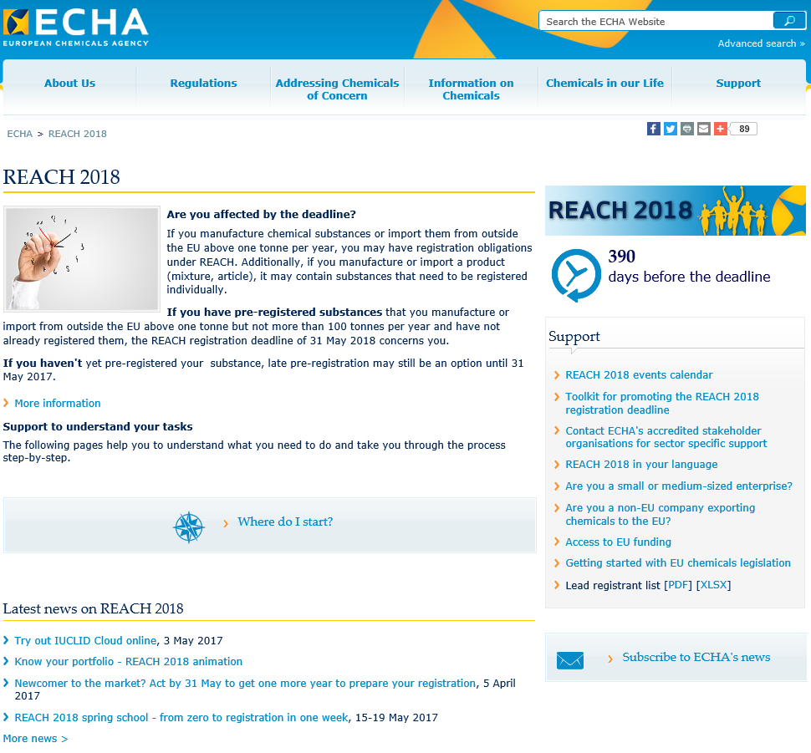
Webové sídlo REACH 2018: http://echa.europa.eu/reach-2018
Jednoduchý jazyk
K dispozícii v 23 jazykoch
Štruktúrované podľa priebehu registrácie
Podporný materiál agentúry ECHA pre každý krok usporiadaný do troch úrovní zložitosti
Začíname
Základné informácie
Podrobnejšie informácie
Oznámenie o pripravovaných vydaniach
Notes:
Agentúra ECHA žiada všetky zúčastnené strany, aby sa pripojili a podporili webové stránky REACH 2018 ako hlavné vstupné miesto informácií a pomoci v oblasti REACH 2018.

Slide 23
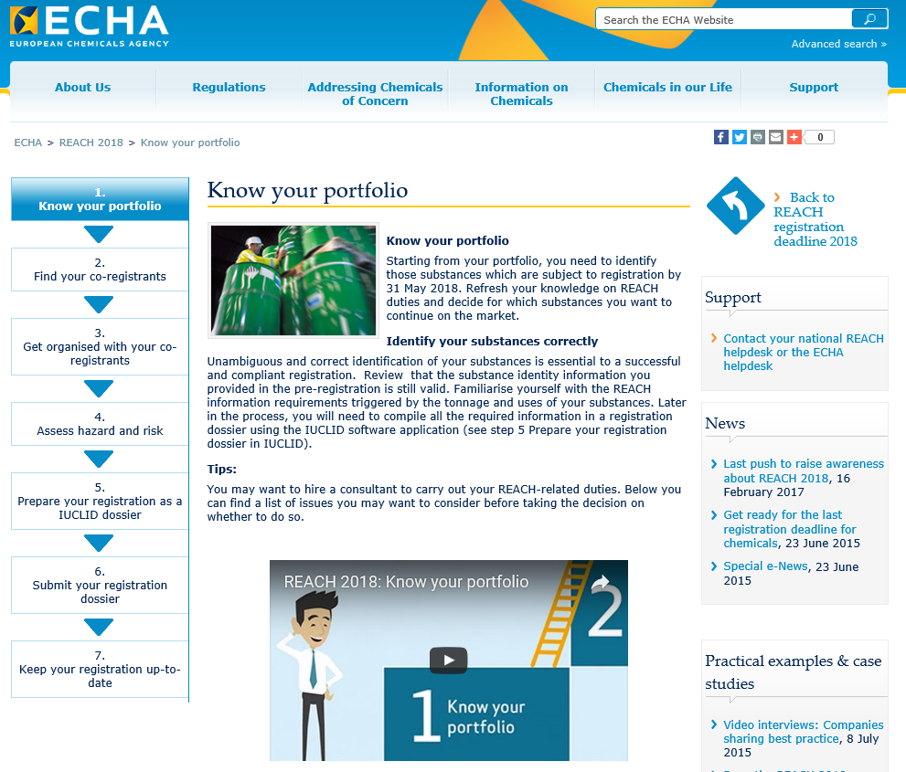
Notes:
Všimnite si nasledujúce znaky každej fázy:
Panel na ľavej strane s jednoduchou navigáciou medzi všetkými fázami REACH 2018
Novinky týkajúce sa danej fázy
Praktické príklady a prípadové štúdie pre danú fázu

Slide 24
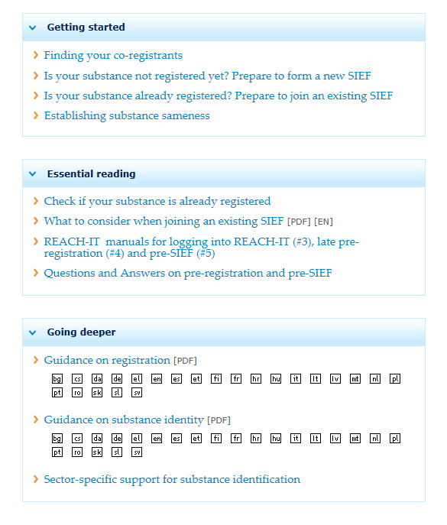
Podporný materiál v troch kategóriách
Začíname: Prehľad o čom je daná fáza
Základné informácie: Viac o obsahu na pomoc pri rozhodovaní, napr. pri zadávaní zákaziek externým dodávateľom
Podrobnejšie informácie: Ako realizovať úlohy
Notes:
Pri každej fáze je podporný materiál usporiadaný do troch úrovní so stupňujúcou sa komplexitou s cieľom umožniť štruktúrovaný vstup do tém.

Slide 25
Sieť informátorov o REACH 2018
Zriadená na:
plánovanie a koordinovanie činností zvyšovania informovanosti
pomoc pri tvorbe a distribúcii materiálu vo všetkých jazykoch EÚ
zhromažďovanie spätnej väzby od cieľového publika
meranie dosahu koordinovaných činností
ECHA, Európska komisia, členské štáty, priemyselné organizácie, miestne organizácie Európskej siete podnikov
Aktívna od začiatku r. 2015
Notes:
Sieť tvoria zástupcovia z členských štátov, priemyselných organizácií, Európskej siete podnikov, Európskej komisie a agentúry ECHA. Jej úlohou je koordinovať činnosti zvyšovania informovanosti o poslednom termíne 31. mája 2018.
Funguje na dobrovoľnej báze a predovšetkým virtuálne. Cieľom je koordinovať činnosti informovania vo všetkých členských štátoch a organizáciách EÚ.
Agentúra ECHA nepretržite hľadá nových neziskových členov, aby sa pridali k sieti.
Viac informácií nájdete na: http://echa.europa.eu/press/reach-2018-communicators-network.

Slide 26
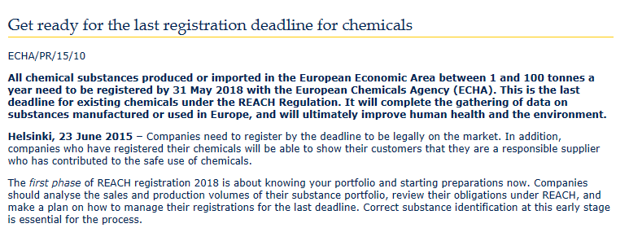
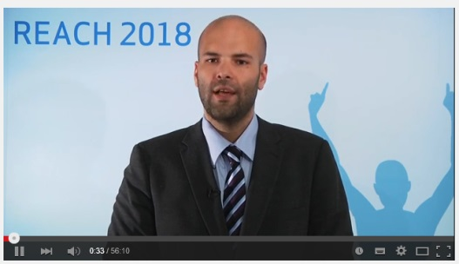
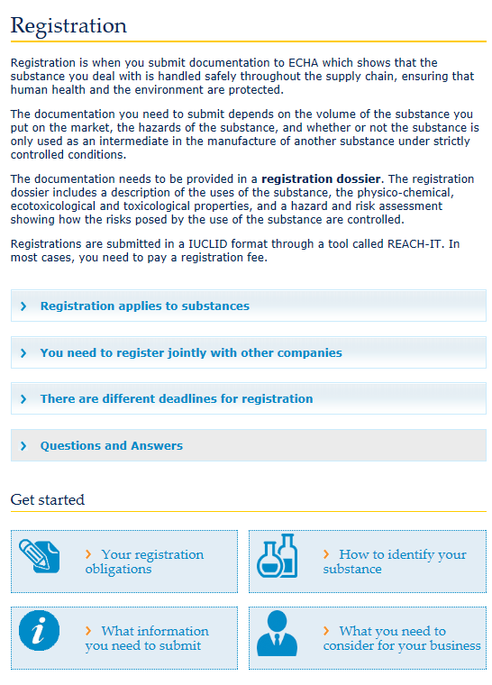
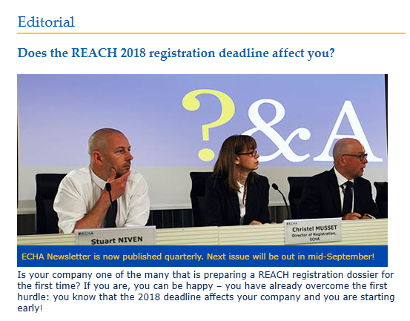
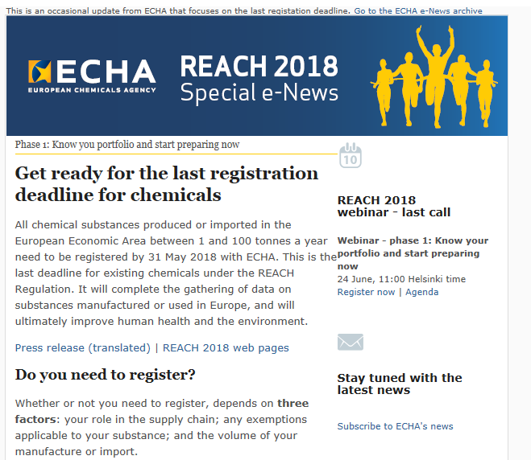
Spoločné činnosti na začiatku fáz
Notes:
Činnosti agentúry ECHA na podporu jednotlivých fáz plánu realizácie REACH 2018:
tlačová správa v 23 jazykoch EÚ
jednohodinový webinár s opisom obsahu fázy
špeciálne e-novinky
články v spravodajcovi ECHA
príspevky na LinkedIn
príspevky na Twitteri
spoločné využívanie uvedeného v sieti informátorov o REACH 2018
→Všetko môžu použiť zúčastnené strany agentúry ECHA na svoje účely

Slide 27
Zvyšovanie informovanosti rôzneho publika
Notes:
K dispozícii sú letáky o REACH 2018
Všeobecný leták
Leták určený pre zástupcov zamestnancov (spolu s ETUC)
Oba sú k dispozícii v 23 jazykoch na: http://echa.europa.eu/reach-2018.
Okrem toho je k dispozícii leták pre spoločnosti nepatriace do EÚ (v angličtine), v ktorom sa opisuje, čo môžu spoločnosti nepatriace do EÚ urobiť na podporu svojich európskych odberateľov, aby splnili svoje povinnosti podľa nariadení REACH a CLP.

